Slide 1
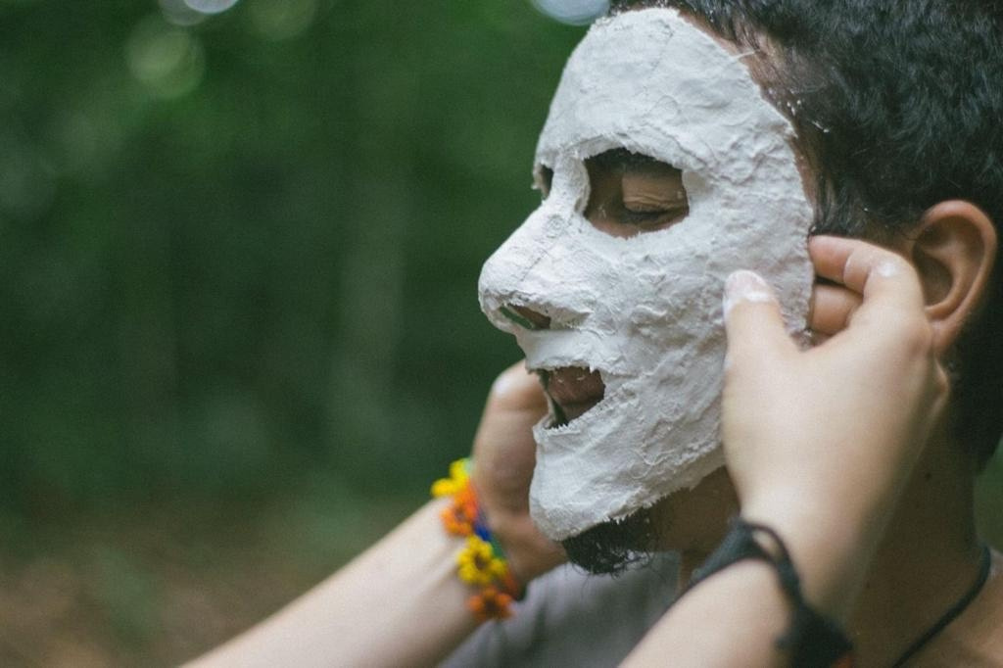



SEMILLERO CÁTEDRA DE PAZ
Grupo de Investigación en Estudios Políticos y Jurídicos

Slide 2
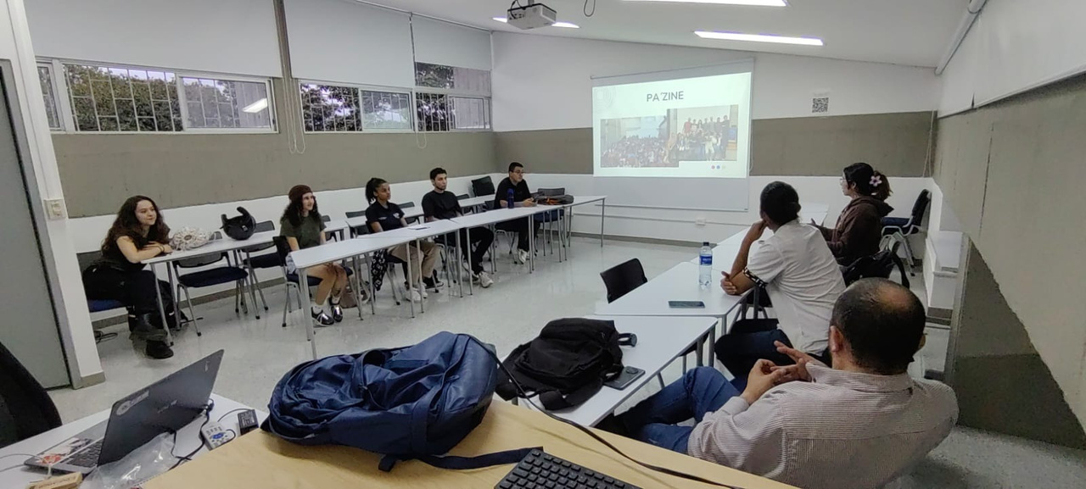

Integrantes activos
Estudiantes:
Vanessa Mosquera Grajales(L. en Tecnología)
Juanita García Gil (Lic. enCiencias Sociales) Yurani García (Lic. en Ciencias Sociales) Laura Sofia Piedrahita Londoño (L. en filosofía) Luis Fernando Arteaga Mápura (L. en Ciencias Sociales) Tomás Hincapié (Ingeniería Mecatrónica)
En formalización: Mónica Díaz Isabela García Juan Builes Sara Zapata Jhon Alexander Cespedes
Docentes:
Egresados y/ o externos
Luisa Marulanda Gómez Juan Manuel Martínez Herrera Julio César Murillo Miguel Ángel Puentes Castro
Silvana Pedraza Duván Monsalve Valentina Robledo
Formalización diciembre 2022- Actualización julo 2025

Slide 3
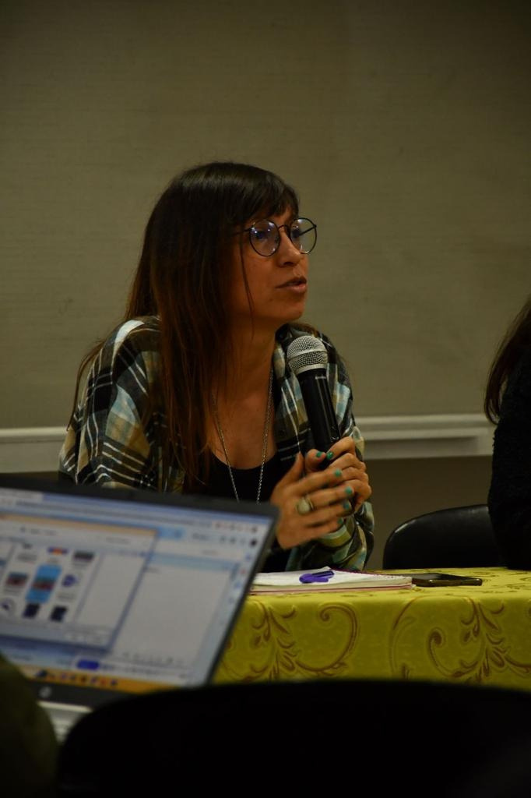
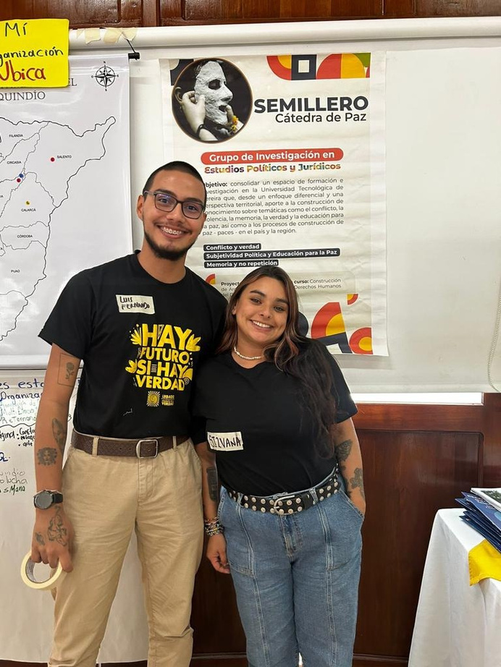
Dimensiones de Trabajo
¿
Formación
Investigación
Extensión

Slide 4

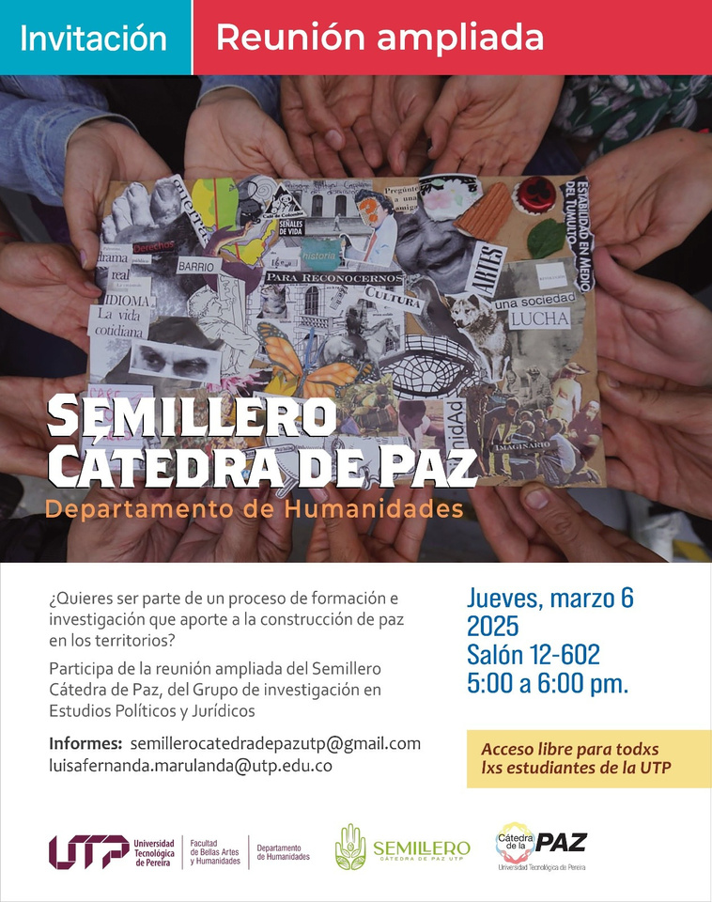

Dimensiones de Formación - Investigación
Territorio y ruralidad Ciudad, violencia y subjetividades Archivo, memoria y verdad
Subjetividad política y educación para la paz
ENFOQUE TERRITORIAL Y DIFERENCIAL TRANSVERSAL

Slide 5
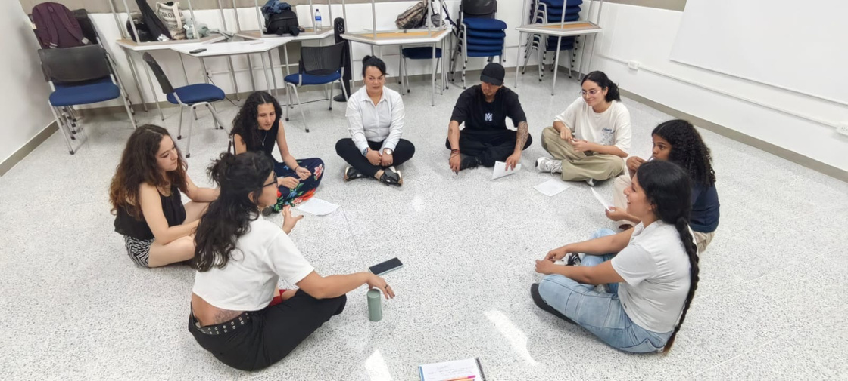
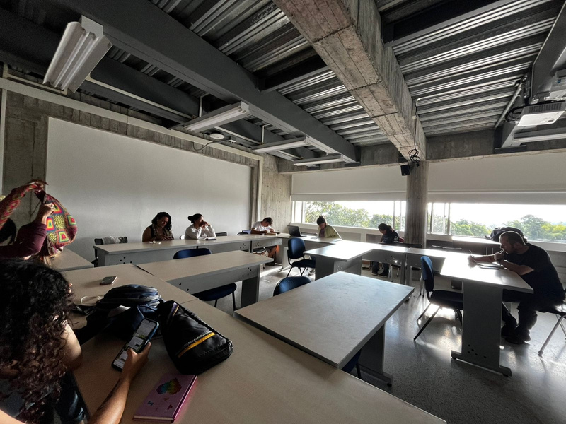

PROPUESTA DE INVESTIGACIÓN 2024-2026
Desde el proyecto macro: “Caracterización del material documental para la conformación de un archivo de Derechos Humanos, Memoria Histórica y Conflicto Armado de la ciudad de Pereira (Risaralda).”
Caracterización del material documental para la conformación de un fondo sobre educación para la paz en Pereira (Risaralda)
Componente: Educación para la paz

Slide 6
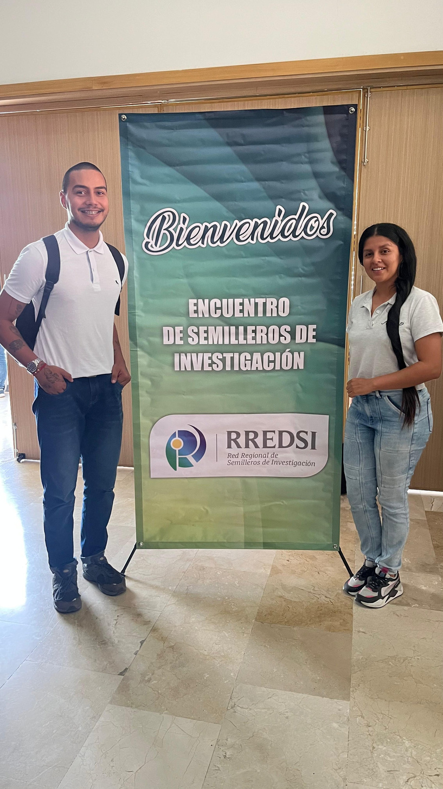
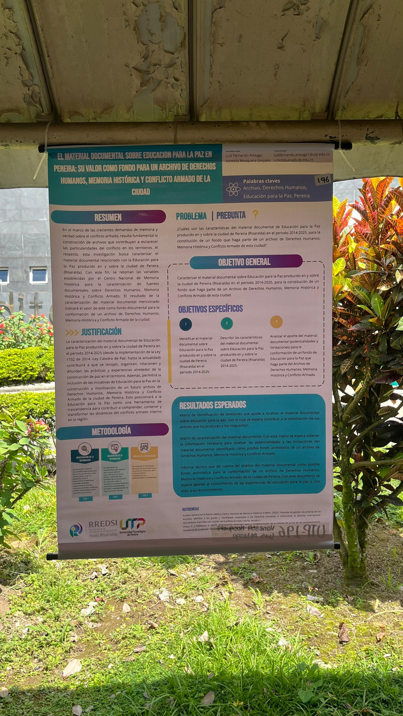
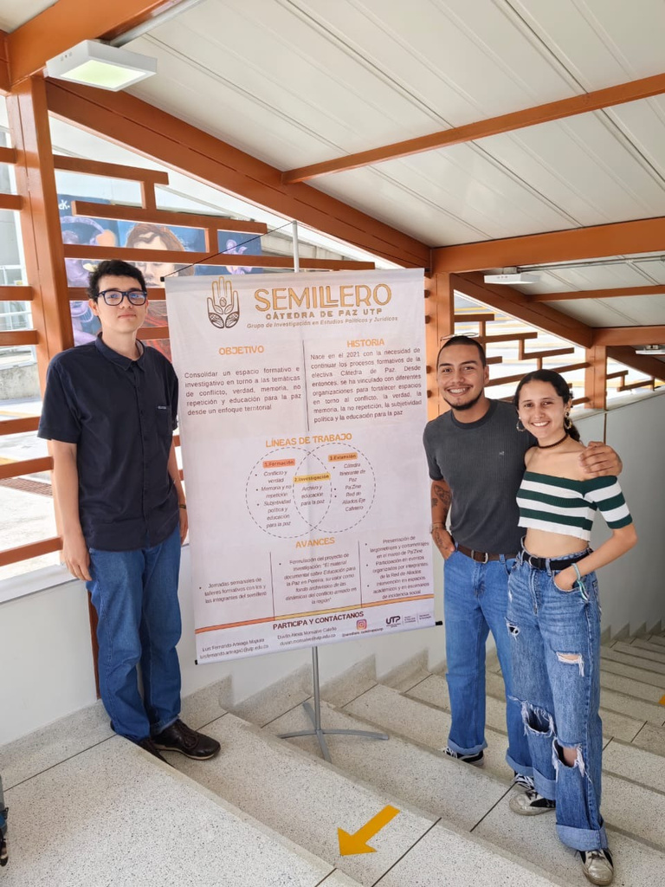


Participación en espacios de divulgación y apropiación social del conocimiento

Slide 7
Extensión
Cátedra ItinerantedePaz Pa´Zine Podcast Semillero Agenda Regional de Paz

Slide 8

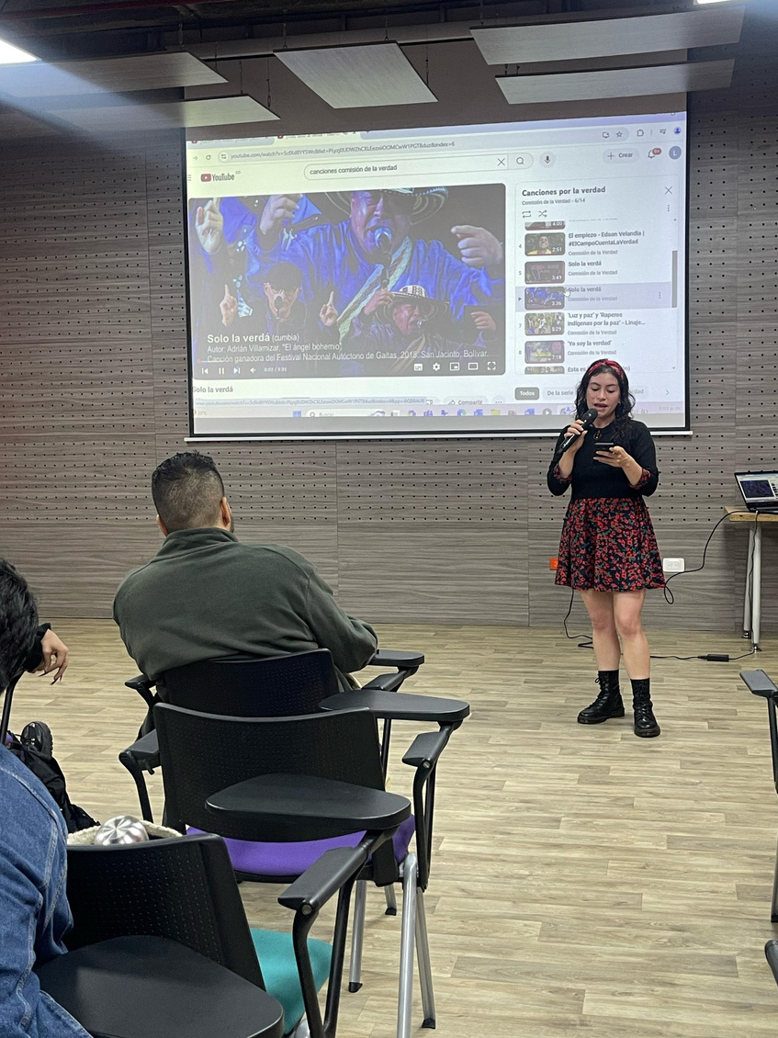
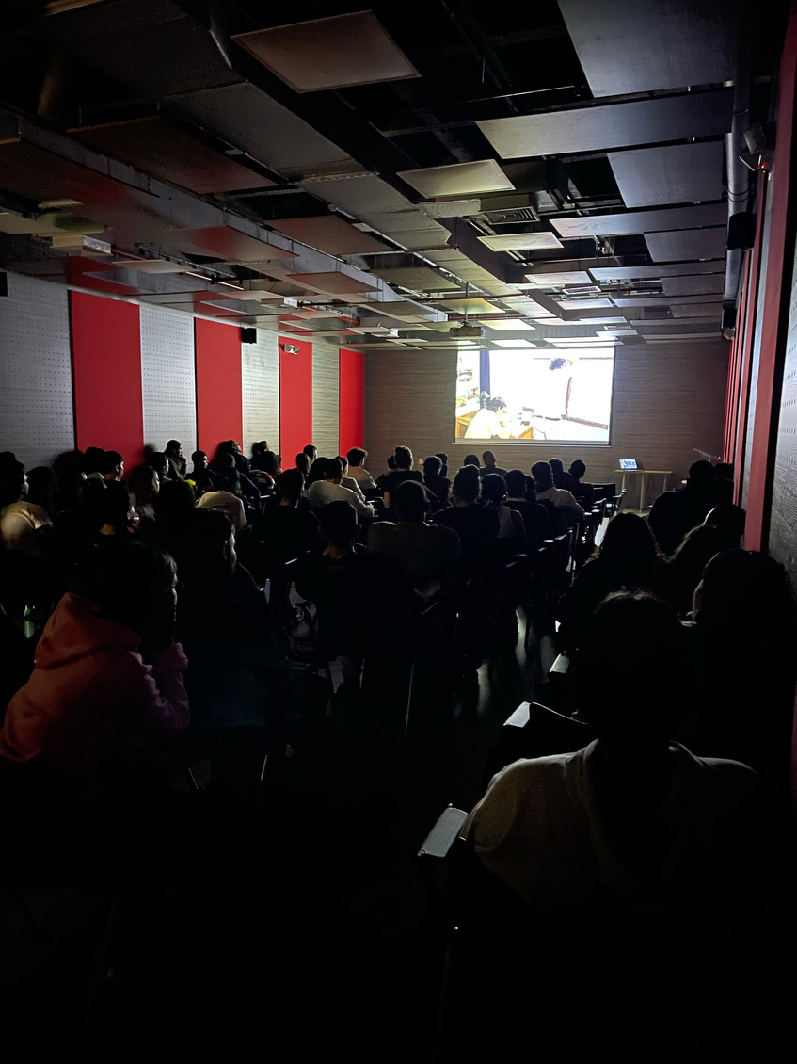
PA´ZINE

Slide 9

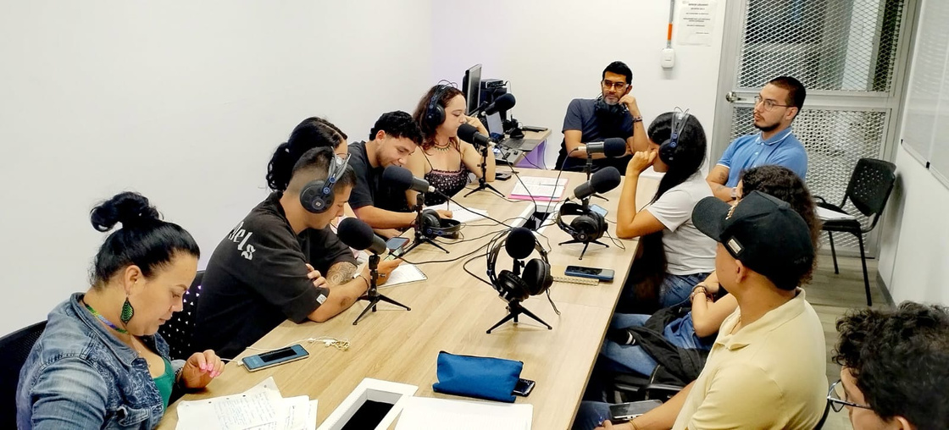
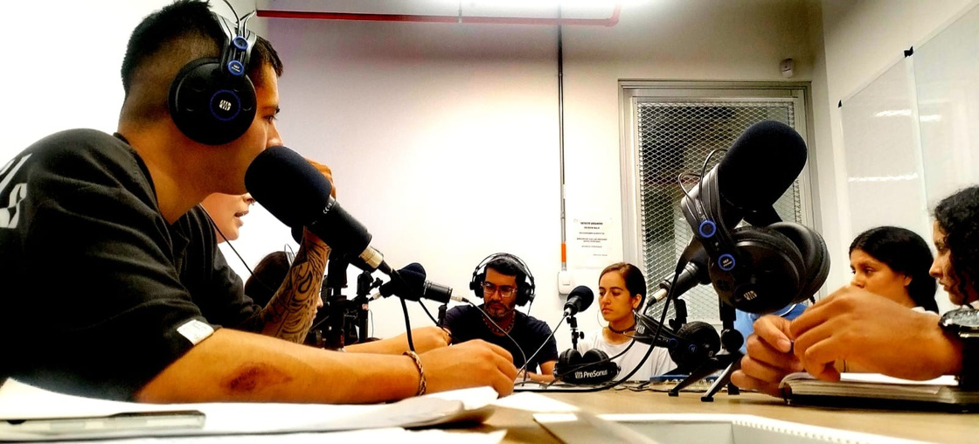

PODCAST SEMILLERO

